Slide 1
10-12 Kasım 2015 Çalıştayı
Bu Proje Avrupa Birliği ve Türkiye Cumhuriyeti tarafından ortaklaşa finanse edilmektedir
AVRUPA BİRLİĞİNİN KURUMSAL YAPISI VE İŞLEYİŞİ
10 Kasım 2015

Slide 2
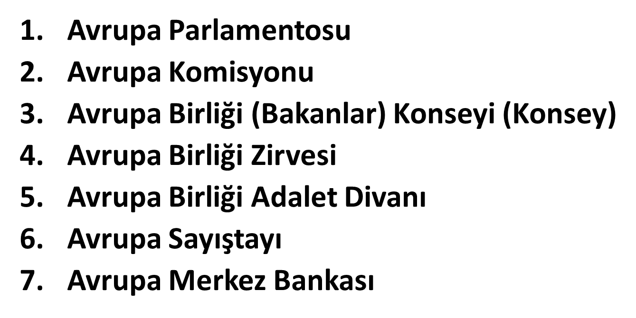
AB’nin Kurumları (AB Antlaşması madde 13)
Bu Proje Avrupa Birliği ve Türkiye Cumhuriyeti tarafından ortaklaşa finanse edilmektedir

Slide 3
AB KURUMSAL YAPISININ TEMEL ÖZELLİKLERİ
Bu Proje Avrupa Birliği ve Türkiye Cumhuriyeti tarafından ortaklaşa finanse edilmektedir
Tek ve Ortak Kurumsal Yapı
Dinamik Kurumsal Yapı
Uluslarüstü Nitelik
Sınırlı Yetki İlkesi
Devlet Yetkisi Benzeri Yetkiler: klasik parlamenter demokrasinin organları ile benzerlik ve farklılıkları
Kurumlararası Denge ve Güçler Ayrılığı
Asli Yapısal Kurumlar (AB Antlaşması madde 13’te sayılan) ve İşlevsel Organlar ayrımı (AB organ, ofis ve ajansları)

Slide 4
AVRUPA PARLAMENTOSU
Bu Proje Avrupa Birliği ve Türkiye Cumhuriyeti tarafından ortaklaşa finanse edilmektedir
Avrupa Parlamentosunun İşlevleri
Avrupa halklarının demokratik çıkarlarının temsilcisi
Siyasi müzakere platformu
Bütünleşmenin demokratik denetiminin ve demokratik meşruiyetinin sağlanması
Karar alma süreçlerine iştirak/ortak yasama organı

Slide 5
AVRUPA PARLAMENTOSU
Bu Proje Avrupa Birliği ve Türkiye Cumhuriyeti tarafından ortaklaşa finanse edilmektedir
AB (BAKANLAR) KONSEYİ İLE BİRLİKTE YASAMA ORGANI
AYRICA BÜTÇE, SİYASİ DENETİM VE DANIŞMA GÖREVLERİNE SAHİP
KOMİSYON BAŞKANINI SEÇME GÖREVİ
LİZBON ANTLAŞMASINDA ÖNGÖRÜLDÜĞÜ ÜZERE 2014 SEÇİMLERİ SONRASI ÜYE SAYISININ BAŞKAN HARİÇ 750’Yİ AŞMAMASI (EN ÇOK 96, EN AZ 6 ÜYE İLE TEMSİL)

Slide 6
Avrupa Parlamentosunun Yapısı
Bu Proje Avrupa Birliği ve Türkiye Cumhuriyeti tarafından ortaklaşa finanse edilmektedir
Üye Devlet Sandalye Sayısı
Almanya 96
Fransa 74
Birleşik Krallık 73
İtalya 73
İspanya 54
Polonya 51
Romanya 32
Hollanda 26
Belçika 21
Çek Cumhuriyeti 21
Yunanistan 21
Macaristan 21
Portekiz 21
İsveç 20

Slide 7
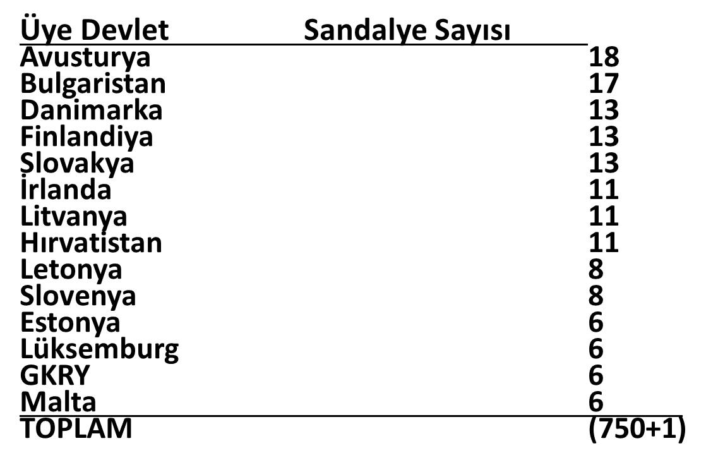
Avrupa Parlamentosunun Yapısı
Bu Proje Avrupa Birliği ve Türkiye Cumhuriyeti tarafından ortaklaşa finanse edilmektedir

Slide 8
Avrupa Parlamentosu Seçimleri
Bu Proje Avrupa Birliği ve Türkiye Cumhuriyeti tarafından ortaklaşa finanse edilmektedir
Beş Yılda Bir Yapılan Doğrudan Genel
Seçimler
İlk doğrudan genel seçimlerin 1979’da yapılması, bu tarihten önce çifte temsil sisteminin uygulanması

Slide 9
Avrupa Parlamentosu Seçimleri
Bu Proje Avrupa Birliği ve Türkiye Cumhuriyeti tarafından ortaklaşa finanse edilmektedir
Her üye devletin kendi ulusal seçim sistemini uygulaması: tek tip seçim sisteminin henüz hayata geçirilememiş olması;
Ancak, 2002’de üzerinde uzlaşılan ortak ilkelerin 2004 seçimlerinden itibaren uygulanması
Avrupa Vatandaşlarının yerleşik oldukları ülkede seçmen ve aday olabilmesi.

Slide 10
SİYASİ GRUPLAR
Bu Proje Avrupa Birliği ve Türkiye Cumhuriyeti tarafından ortaklaşa finanse edilmektedir
Siyasi Görüşlere Göre Grup Oluşturma
Mayıs 2014 Seçimleri İtibariyle Faaliyet Gösteren 7 Siyasi Grup ve Bağımsızlar
Avrupa Parlamentosunda siyasi grup kurmak için asgari 25 parlamentere gereksinim vardır. Ayrıca her grupta üye devletlerin en az dörtte birinin de temsili gerekmektedir.

Slide 11
SİYASİ GRUPLAR
Bu Proje Avrupa Birliği ve Türkiye Cumhuriyeti tarafından ortaklaşa finanse edilmektedir
Avrupa Halkları Partisi
Avrupa Sosyalistleri ve Demokratları İttifakı
Avrupa Muhafazakarları ve Reformistleri Grubu
Liberal ve Demokratlar İttifakı Grubu
Avrupa Birleşik Solu-Kuzey (Nordik) Yeşiller Konfederal Grubu
Yeşiller/Avrupa Serbest İttifakı Grubu
Avrupa Özgürlük ve Doğrudan Demokrasi Grubu
Bağımsızlar

Slide 12
Parlamentonun Yapısı ve İşleyişi
Bu Proje Avrupa Birliği ve Türkiye Cumhuriyeti tarafından ortaklaşa finanse edilmektedir
Üye Devletler ve Diğer Birlik Kurumlarından Bağımsızlık
Genel Kurul ve Komiteler Çerçevesinde Yapılaşma
Bir Başkan, 14 Başkan Yardımcısı, 6 İdare Amiri
Kendi İç Tüzüğünü Hazırlama
Sekretarya
AB üyesi ülkelerinin tüm dillerinde ve 3 Ayrı Merkezde Faaliyet Gösterme
Genel Kurul: Strazburg, Komiteler ve Siyasi Gruplar: Brüksel, Sekretarya: Lüksemburg

Slide 13
Parlamentonun Görev ve Yetkileri
Bu Proje Avrupa Birliği ve Türkiye Cumhuriyeti tarafından ortaklaşa finanse edilmektedir
Ortak Yasama Organı
Karar Alma Süreçlerine İştirak
Bütçenin Hazırlanması ve Kabulüne İştirak/Bütçenin ve Komisyonun İbrası
Demokratik Denetim Yetkileri
Uluslararası Anlaşmaların Onaylanması
Diğer Faaliyetlere İştirak

Slide 14
AVRUPA KOMİSYONU
Bu Proje Avrupa Birliği ve Türkiye Cumhuriyeti tarafından ortaklaşa finanse edilmektedir
Komisyonun İşlevleri
Bütünleşmenin Genel Çıkarlarının Temsilcisi
Yürütme Organı
Bütünleşmenin Motoru: Karar Alma/Yasama Sürecini Başlatma Yetkisi
İdari Denetim Organı

Slide 15
Avrupa Komisyonunun Yapısı
Bu Proje Avrupa Birliği ve Türkiye Cumhuriyeti tarafından ortaklaşa finanse edilmektedir
28 Üye: Her Üye Devletten Bir Komiser
Beş Yıllık Görev Süresi
Üye Devletler (Zirve) ve Parlamento Tarafından Atanma
Bağımsızlık ve Tarafsızlık
Parlamento tarafından güvensizlik oyuyla heyet halinde görevden alınabilme

Slide 16
Avrupa Komisyonunun Yapısı
Bu Proje Avrupa Birliği ve Türkiye Cumhuriyeti tarafından ortaklaşa finanse edilmektedir
Komiserler Arasında Görev Bölüşümü
Komisyon Başkanının Rolü ve Yetkisi
Karar Alma Yöntemi: Uzlaşı-gerektiğinde oylamaya gidilmesi ve basit çoğunluk ile karar alma
Ortak Sorumluluk Esası
Alt Birimler

Slide 17
AVRUPA KOMİSYONUNUN ATANMASI
Bu Proje Avrupa Birliği ve Türkiye Cumhuriyeti tarafından ortaklaşa finanse edilmektedir
KOMİSYON BAŞKANININ ATANMA YÖNTEMİ:
ZİRVE TARAFINDAN NİTELİKLİ ÇOĞUNLUKLA AVRUPA PARLAMENTOSU SEÇİMİNDEKİ SİYASİ EĞİLİMLER DİKKATE ALINARAK BELİRLENECEK ADAYIN PARLAMENTOYA SUNULMASI VE PARLAMENTO TARAFINDAN «SEÇİLMESİ»

Slide 18
AVRUPA KOMİSYONUNUN ATANMASI
Bu Proje Avrupa Birliği ve Türkiye Cumhuriyeti tarafından ortaklaşa finanse edilmektedir
KOMİSYON ÜYELERİNİN ATANMA YÖNTEMİ:
ÜYE DEVLETLERİN GÖSTERECEĞİ ADAYLARIN, ZİRVE TARAFINDAN NİTELİKLİ ÇOĞUNLUKLA VE KOMİSYON BAŞKANININ DA MUTABAKATIYLA BELİRLENMESİ VE KOMİSYONUN HEYET HALİNDE PARLAMENTO ONAYINA (GÜVENOYUNA) SUNULARAK ATANMASI

Slide 19
Avrupa Birliği Dışişleri ve Güvenlik
Politikası Yüksek Temsilcisi
Bu Proje Avrupa Birliği ve Türkiye Cumhuriyeti tarafından ortaklaşa finanse edilmektedir
ZİRVE’DE NİTELİKLİ ÇOĞUNLUKLA AVRUPA KOMİSYONU BAŞKANININ DA MUTABAKATI ÇERÇEVESİNDE BİR AB DIŞİŞLERİ VE GÜVENLİK POLİTİKASI YÜKSEK TEMSİLCİSİ ATANMASI
YÜKSEK TEMSİLCİNİN ODGP’NİN YÜRÜTÜLMESİNDEN SORUMLU OLMASI
YÜKSEK TEMSİLCİNİN KOMİSYON BAŞKAN YARDIMCISI STATÜSÜNDE OLMASI

Slide 20
Komisyonun Görev ve Yetkileri
Bu Proje Avrupa Birliği ve Türkiye Cumhuriyeti tarafından ortaklaşa finanse edilmektedir
Birlik Politika ve Düzenlemelerinin Yürütülmesini Gözetmek
Birlik Hukukunun Uygulanmasını Gözetmek
Karar/Yasama Önerilerini Hazırlamak
Uluslararası Anlaşmaları Müzakere Etmek
Bütçenin ve Birlik Fonlarının Uygulanması
Birlik Faaliyetleri Hakkında Genel Rapor Hazırlamak
Diğer Faaliyetlere İştirak

Slide 21
Avrupa Birliği (Bakanlar) Konseyi
Bu Proje Avrupa Birliği ve Türkiye Cumhuriyeti tarafından ortaklaşa finanse edilmektedir
Konseyin İşlevleri
Üye Devlet Çıkarlarının Temsilcisi
Nihai Karar Organı
Politika Belirleyici Organ (Zirve ile birlikte)
Dış Politika Alanında Zirve ile Birlikte Karar Organı

Slide 22
AB (Bakanlar) Konseyinin Yapısı
Bu Proje Avrupa Birliği ve Türkiye Cumhuriyeti tarafından ortaklaşa finanse edilmektedir
28 Üye
Her Üye Devletten Bakan Düzeyinde Bir Temsilci
6 Ayda Bir Değişen, 3’er Üye Devletten Oluşan Takımlar Halinde Yürütülen Dönem Başkanlığı
Dışişleri Konseyine Birlik Dışişleri ve Güvenlik Politikası Yüksek Temsilcisinin Başkanlık Etmesi
Tartışılacak Konuya Göre Farklılık Gösteren Kompozisyon

Slide 23
AB (Bakanlar) Konseyinin Görev ve Yetkileri
Bu Proje Avrupa Birliği ve Türkiye Cumhuriyeti tarafından ortaklaşa finanse edilmektedir
Nihai ve Bağlayıcı Karar Alma
Parlamento ile Birlikte Yasama Organı
Ekonomi Politikalarının Koordinasyonu
Uluslararası Anlaşmaların Bağıtlanması

Slide 24
Konseyde Karar Alma/Oylama Yöntemleri
Bu Proje Avrupa Birliği ve Türkiye Cumhuriyeti tarafından ortaklaşa finanse edilmektedir
Oybirliği
Oy Çokluğu
Nitelikli Çoğunluk (Genel Oylama Yöntemi)

Slide 25
Nitelikli Çoğunluk Yöntemi
Bu Proje Avrupa Birliği ve Türkiye Cumhuriyeti tarafından ortaklaşa finanse edilmektedir
2014 Kasımından başlamak üzere ağırlıklı oy oranları yerine yeni nitelikli çoğunluk sistemi uygulanmaktadır. Karar alınabilmesi için lehte oyların en az on beş üye devleti içerecek şekilde Üye Devletlerin %55’inden gelmesi ve bu oyların Birlik toplam nüfusunun %65’ini karşılaması gerekmektedir. Yeni sistemde nüfusu fazla olan ülkelerin ağırlığının artması söz konusu olacaktır. Bunu dengelemek için engelleyici azınlık uygulaması getirilmiştir (nüfus kriterini karşılamak üzere en az 4 üye devlet).

Slide 26
Avrupa Birliği Hükümet ve Devlet
Başkanları Zirvesi: AB Zirvesi
Bu Proje Avrupa Birliği ve Türkiye Cumhuriyeti tarafından ortaklaşa finanse edilmektedir
Üye Devletlerin Devlet ve Hükümet Başkanlarının Düzenli Toplantısı (Zirve Başkanının, Komisyon Başkanının ve Dışişleri ve Güvenlik Politikası Yüksek Temsilcisinin de katılımıyla)
Yılda Dört Defa Brüksel’de Toplantı
En Üst Düzeyde Siyasi Müzakere ve Pazarlık Platformu
Birliğin Gelişmesi İçin Gerekli Motivasyonu Sağlamak ve Genel Siyasi Yönelimleri Belirlemek
Siyasi Bütünleşmenin, özellikle Dış Politika Alanında, Karar Organı

Slide 27
ZİRVE BAŞKANI
Bu Proje Avrupa Birliği ve Türkiye Cumhuriyeti tarafından ortaklaşa finanse edilmektedir
ZİRVEDE DÖNEM BAŞKANLIĞI UYGULAMASI YERİNE ZİRVE BAŞKANLIĞI UYGULAMASINA GEÇİŞ
ZİRVELERİ VE GÜNDEMİ HAZIRLAMAK, BİRLİĞİ TEMSİL ETMEK VE ARABULUCULUK İŞLEVİNİ YERİNE GETİRMEK ÜZERE BİR BAŞKANLIK MAKAMI TESİSİ
İKİ BUÇUK YILLIK, EN FAZLA BİR DEFA YENİLENEBİLECEK GÖREV SÜRESİ
ZİRVE TARAFINDAN NİTELİKLİ ÇOĞUNLUKLA ATANMA
HERHANGİ BİR ULUSAL GÖREVİ YERİNE GETİRİYOR OLMAMA ŞARTI

Slide 28
Avrupa Birliği Adalet Divanı (ABAD)
Bu Proje Avrupa Birliği ve Türkiye Cumhuriyeti tarafından ortaklaşa finanse edilmektedir
Divanın İşlevleri
Hukuka Dayalı Bütünleşme
Uluslarüstü Nitelik
Birlik Hukukunun Yorumlanmasında ve Uygulanmasında Hukuka Saygıyı Sağlamak
Ulusal Hukuk Düzenleri ile AB Hukuk Düzeni Arasındaki İlişkilerin Düzenlenmesi
Hukuki Denetim İşlevi
Yorum İşlevi
İhtilaf Çözme İşlevi
Hukuk Yaratma ve Boşluk Doldurma İşlevi

Slide 29
ABAD’ın YAPISI
Bu Proje Avrupa Birliği ve Türkiye Cumhuriyeti tarafından ortaklaşa finanse edilmektedir
Her Üye Devletten Bir Yargıç Olmak Üzere 28 Üye
6 Yıllık Görev Süresi
Üye Devletlerin Ortak Mutabakatı ile Atanma (öncesinde bir panel tarafından uygun bulunma)
Bağımsızlık ve Tarafsızlık
9 Adet Hukuk Sözcüsü
Daireler, Büyük Daire ve Genel Kurul Yapılaşması
Adalet Divanı
Genel Mahkeme
Uzmanlık Mahkemeleri

Slide 30
ABAD’ın Görevleri ve Yetkisi
Bu Proje Avrupa Birliği ve Türkiye Cumhuriyeti tarafından ortaklaşa finanse edilmektedir
ABAD’ın Yetkisinin Özellikleri
Sınırlı Yetki
Münhasır Yetki
Mecburi Yetki
ABAD’ın Münhasır ve Sınırlı Yetkisine Giren Dava Türleri
İhlal Davaları
İptal Davaları
Hareketsizlik Davaları
Tazminat Davaları
Personel Davaları
AYB ve AMB’nin Statüleri ile İlgili Bazı Davalar
Para Cezalarına İtiraz Davaları
Ön Karar Davaları/Prosedürü

Slide 31
Avrupa Sayıştayı
Bu Proje Avrupa Birliği ve Türkiye Cumhuriyeti tarafından ortaklaşa finanse edilmektedir
Mali Denetim
Birliğin Tüm Gelir ve Giderlerini İnceleyerek İşlemlerin Hukukiliğini ve Usule Uygunluğunu Temin Etmek
Konsey Tarafından 6 Yıl İçin Atanan 28 Üye
Her Bütçe Yılının Kapanmasından Sonra Yıllık Rapor Hazırlama ve Parlamentoya Sunma

Slide 32
Avrupa Merkez Bankası
Bu Proje Avrupa Birliği ve Türkiye Cumhuriyeti tarafından ortaklaşa finanse edilmektedir
Ekonomik Parasal Birliğin teknik işleyişini yönetmek ve izlemek
Avrupa Para Birimi olan EURO’nun istikrarını ve tedavüldeki miktarını belirlemek
Guvernörler Konseyi ve Yönetim Kurulundan oluşan yapı

Slide 33
AB’nin Organ, Ofis ve Ajansları
Bu Proje Avrupa Birliği ve Türkiye Cumhuriyeti tarafından ortaklaşa finanse edilmektedir
Ekonomik ve Sosyal Komite
Bölgeler Komitesi
Avrupa Yatırım Bankası
Avrupa Ombudsmanı…
Pek çok diğer ajans ve organ

Slide 34
Türkiye-AB İlişkileri
Bu Proje Avrupa Birliği ve Türkiye Cumhuriyeti tarafından ortaklaşa finanse edilmektedir
İlişkilerin İki Farklı Gelişim Yönü:
Ortaklık İlişkisi (1963’ten Günümüze)
Adaylık Süreci (1987’deki üyelik başvurusundan günümüze)

Slide 35
Türkiye-AB Ortaklık İlişkisi
Bu Proje Avrupa Birliği ve Türkiye Cumhuriyeti tarafından ortaklaşa finanse edilmektedir
1963 Ankara Anlaşması
Amacı: Taraflar arasında kurulacak bir Gümrük Birliği ve uzak hedef olarak Türkiye’yi üyeliğe hazırlama
Gümrük Birliğinin kurulması: 1 Ocak 1996
Gümrük Birliğinin Güncellenmesi

Slide 36
Adaylık Süreci
Bu Proje Avrupa Birliği ve Türkiye Cumhuriyeti tarafından ortaklaşa finanse edilmektedir
1987: Türkiye’nin Üyelik Başvurusu
1999: Adaylık statüsünün Türkiye’ye resmen tanınması ve Kopenhag Kriterleri çerçevesindeki sürecin Türkiye’ye uygulanmaya başlanması: Siyasi, Ekonomik ve Hukuki Kriterler
1999-2004: Katılım müzakerelerine başlamak için ön koşul olan Kopenhag Siyasi Kriterlerinin yerine getirilmesi çabaları
2005: Müzakerelerin açılması kararı üzerine 3 Ekim 2005’te müzakerelere başlanması
2015: Müzakerelerde Son Durum ve Sürecin Geleceği

